Slide 1
Photo Album
Managementul Voluntarilor in context TiA,
Targoviste, 9 – 11 septembrie 2013
INSTANTANEE DIN TIMPUL CURSULUI
by BIBLIOTECA

Slide 4
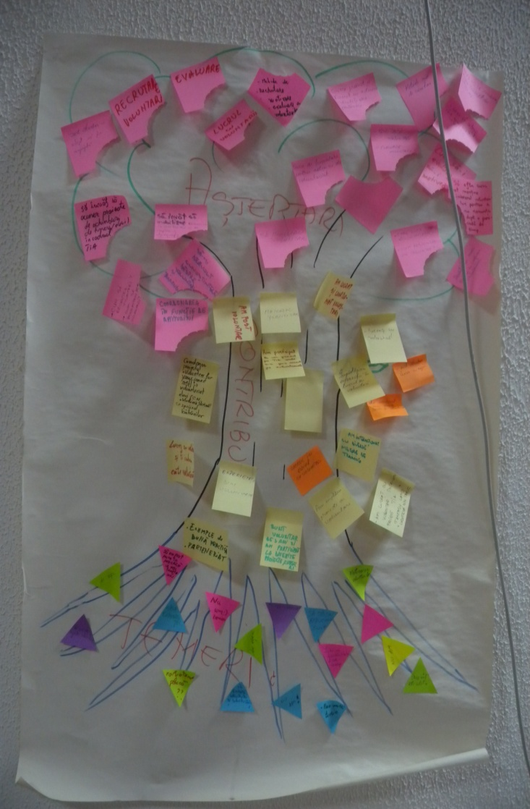
PROFILUL VOLUNTARULUI & COPACUL CU ASTEPTARI, CONTRIBUTII, TEMERI

Slide 5
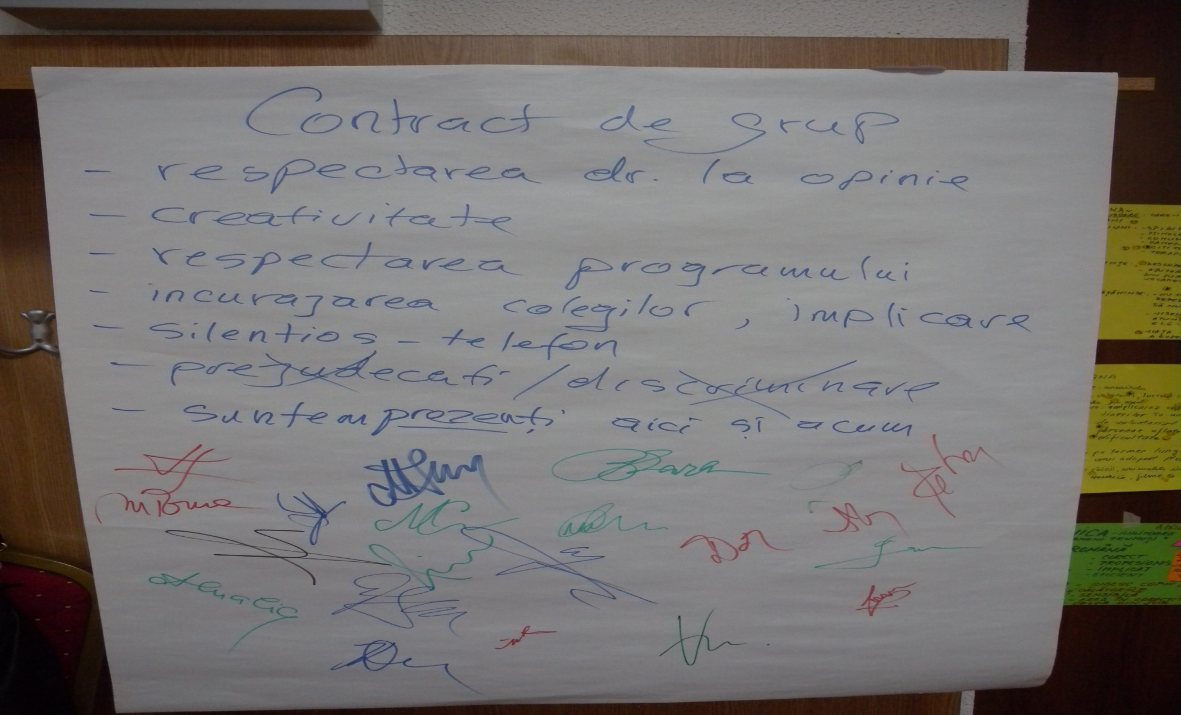
CONTRACTUL DE GRUP

Slide 6
OBIECTIVELE CURSULUI

Slide 7
PASII MANAGEMENTULUI VOLUNTARILOR

Slide 8
Pregatirea organizatiei pentru lucrul cu voluntarii si identificarea activitatii/voluntarilor
PROFILUL ACTIVITATII
PROFILUL VOLUNTARULUI
NUMARUL DE VOLUNTARI NECESARI
PE CE PERIOADA VOR FI VOLUNTARi
INTERESUL VOLUNTARULUI
Misiunea = Un set de idei directoare, clar exprimate, intelese si acceptate de conducerea, membrii, colaboratorii, finantatorii si beneficiarii organizatiei
Viziunea = Motorul care ne face sa mergem inainte si sa luptam atunci cand suntem descurajati
Valori = Prioritatile majore ale culturii organizatiei, ideile fundamentale pe care ea se bazeaza si care reflecta modul cum membrii abordeaza efectiv diversele activitati pe care le desfasoara
PASUL 1

Slide 9
Anuntarea & Recrutarea voluntarilor
STRATEGIA DE RECRUTARE
CINE → cunoasteti-va organizatia
CE → stiti de ce fel de voluntari aveti nevoie
DE CE → stiti ce vreti ca ei sa faca / programul
UNDE → stiti unde ii puteti gasi
CAND → stiti care este momentul cel mai bun pentru a-i gasi
CUM → stiti cum veti ajunge la ei
(metoda, mesaj, canal, sistem de candidatura)
PASUL 2, 3

Slide 10
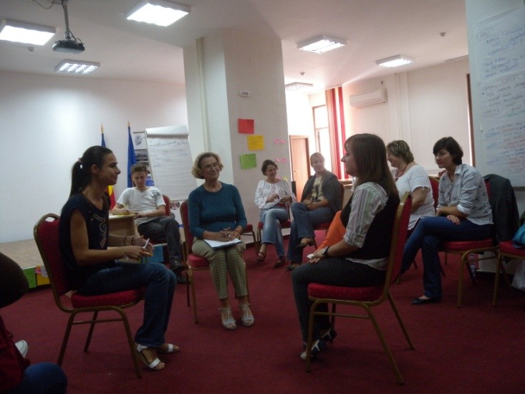
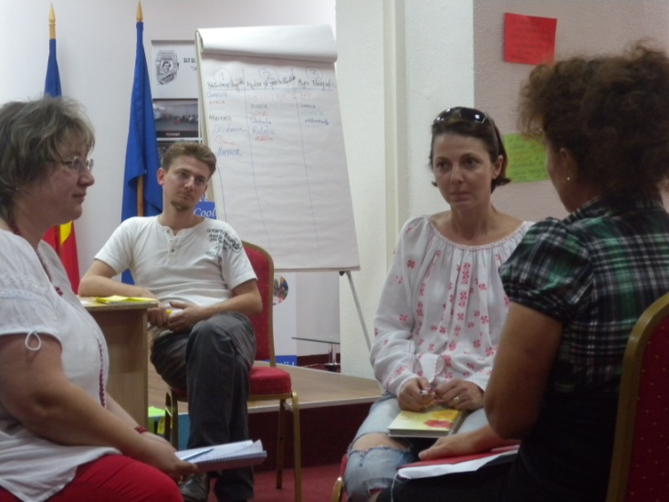
Selectia voluntarilor - sfaturi practice -
Puneti intrebari
Ascultati
Fiti sinceri
Dati informatii despre organizatie
Oferiti-le o imagine clara asupra a ce presupune postul
Explorati-le interesele, abilitatile si motivatiile
Asociati voluntarii cu cele mai potrivite pozitii
Raspundeti intrebarilor si nelamuririlor
Discutati beneficiile voluntariatului
Pregatiti un proces standardizat de selectie, politici si proceduri
Cunoasteti aspectele ce nu pot fi negociate si zonele de flexibilitate
Asigurati confidentialitatea (pentru ei si de catre ei)
Informati-i despre beneficii
Aveti curajul sa spuneti NU!
PASUL 4

Slide 11
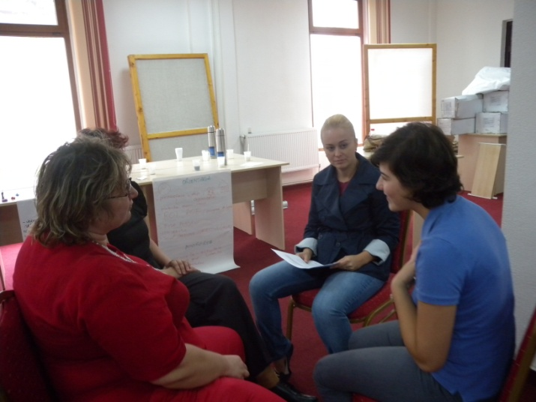
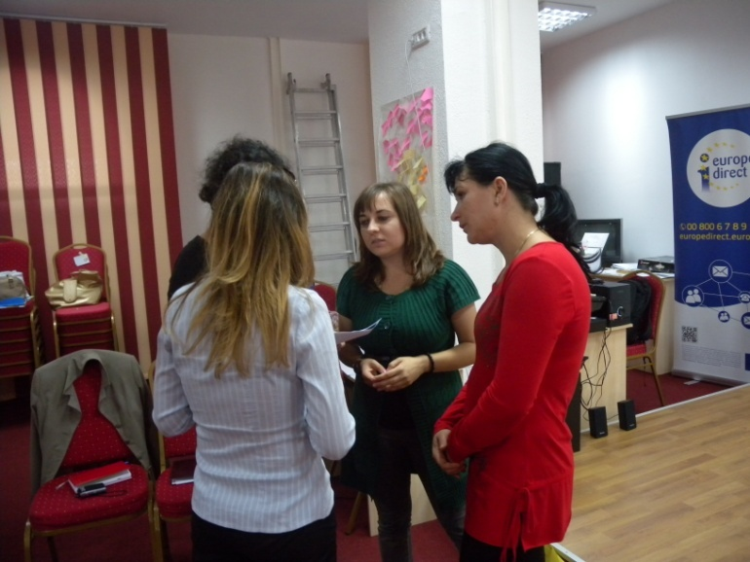
Contractul de voluntariat & fisa postului cf. legii
Lege nr. 195/2001
din 20/04/2001
Versiune actualizata la data de 30/07/2006
Legea voluntariatului
Contractul de voluntariat
Fisa postului pentru voluntar
PASUL 5

Slide 12
Orientarea si instruirea voluntarilor
Avantajele oferirii trainingului voluntarilor
PASII 6, 7
PENTRU VOLUNTARI:
rezervor de idei, abilităţi şi experienţe noi;
legitimitatea implicarii;
sens al apartenenţei;
forma de acreditare;
valoare intrinsecă.
PENTRU ORGANIZAŢIE:
mijloc de uniformizare a pregatirii;
esential pentru anumite activitati;
atrage, incurajeaza si motiveaza voluntarii;
creste satisfactia si atasamentul voluntarilor;
imbunatatirea performantelor, asigura succesul.

Slide 13
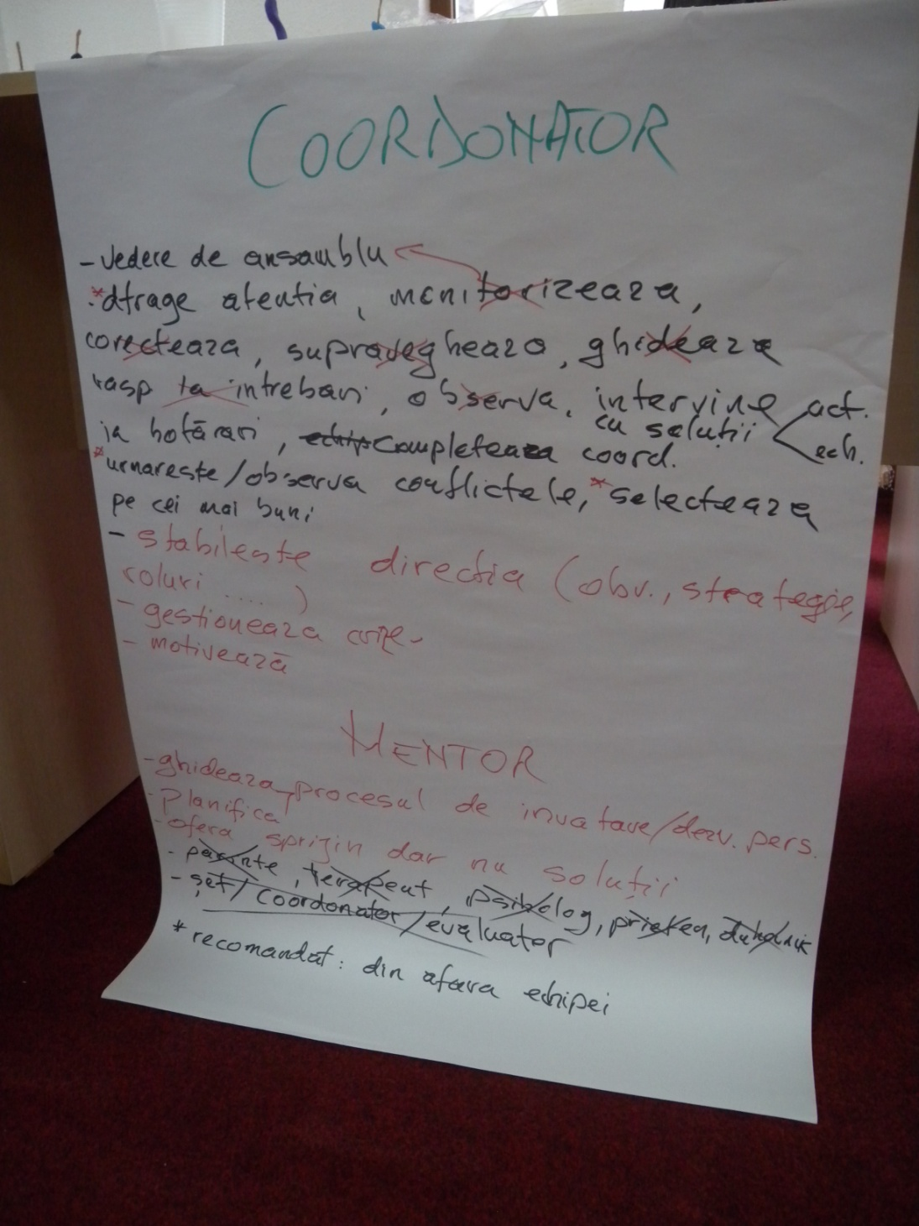
Coordonare & Supervizare (Mentorat)
Supervizarea voluntarilor
Relatia reciproca dintre doi lucratori (angajat – voluntar) preocupati de cresterea profesionala.
Scopul: capacitarea voluntarului de a avea succes in activitatea sa prin cresterea autonomiei, capacitatii de a lua decizii.
Abilitate speciala a coordonatorului care este chemat sa lucreze “prin altii”.
PASII 8, 9

Slide 14
Evaluare & Recompensa
evaluarea performantei,
discutarea progreselor
voluntarului,
clarificarea si rezolvarea
problemelor,
consultanta / expertiza,
raspuns la diferite
intrebari,
cuvinte de lauda,
semnalarea erorilor,
stabilirea standardelor,
evaluarea nevoilor de
training,
ajutor pentru corelarea
sarcinilor cu scopurile
aferente,
model de
comportament
profesional,
feed-back.
PASII 10, 11

Slide 15
Cuvinte estrase din programul TIA

Slide 16
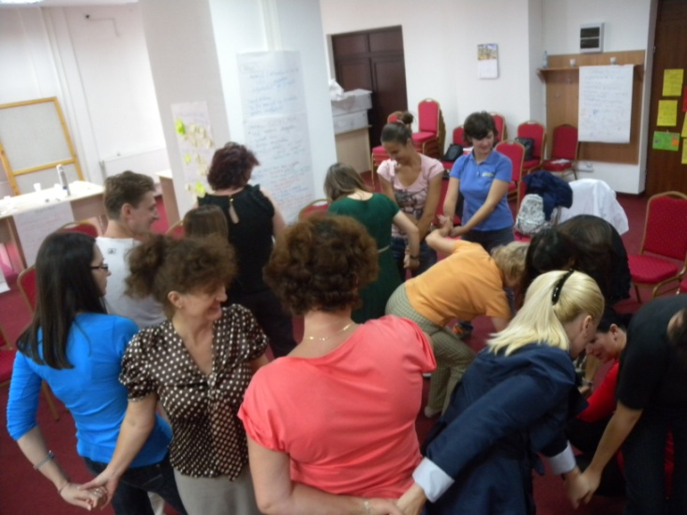
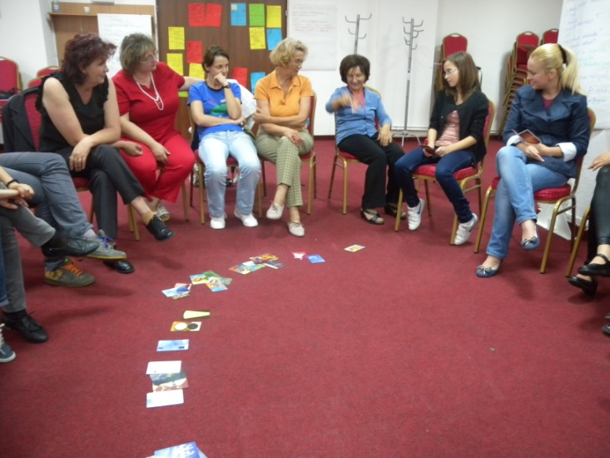
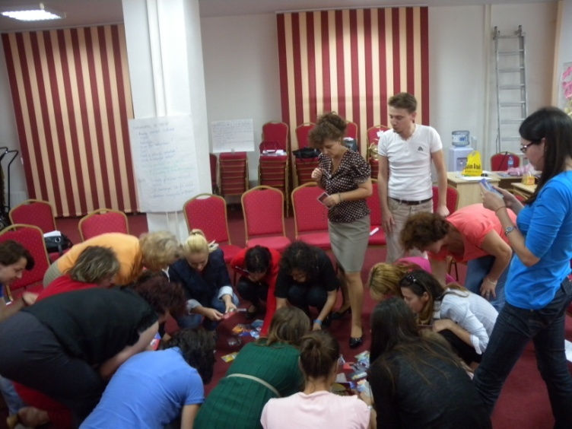
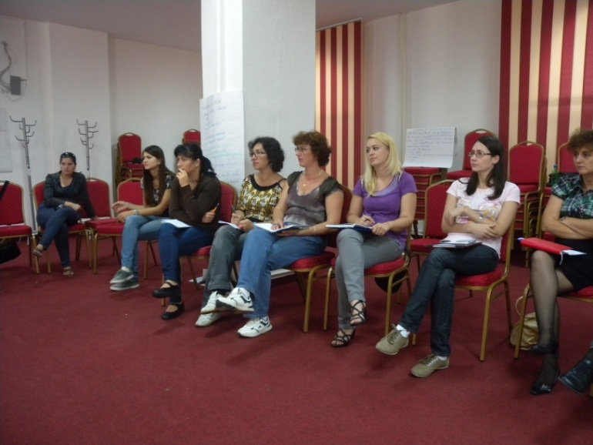
Concluziile

Slide 17
DIPLOMA DE PARTICIPARE

Slide 18
Follow-up

Slide 19
ALBUM REALIZAT DE BIBLIOTECARELE:
MORTOIU MARIA IZABELA
BIBLIOTECA “VASILE VOICULESCU” BEZDEAD
&
MITOI STELIANA
BIBLIOTECA GURA OCNITEI

